Slide 1
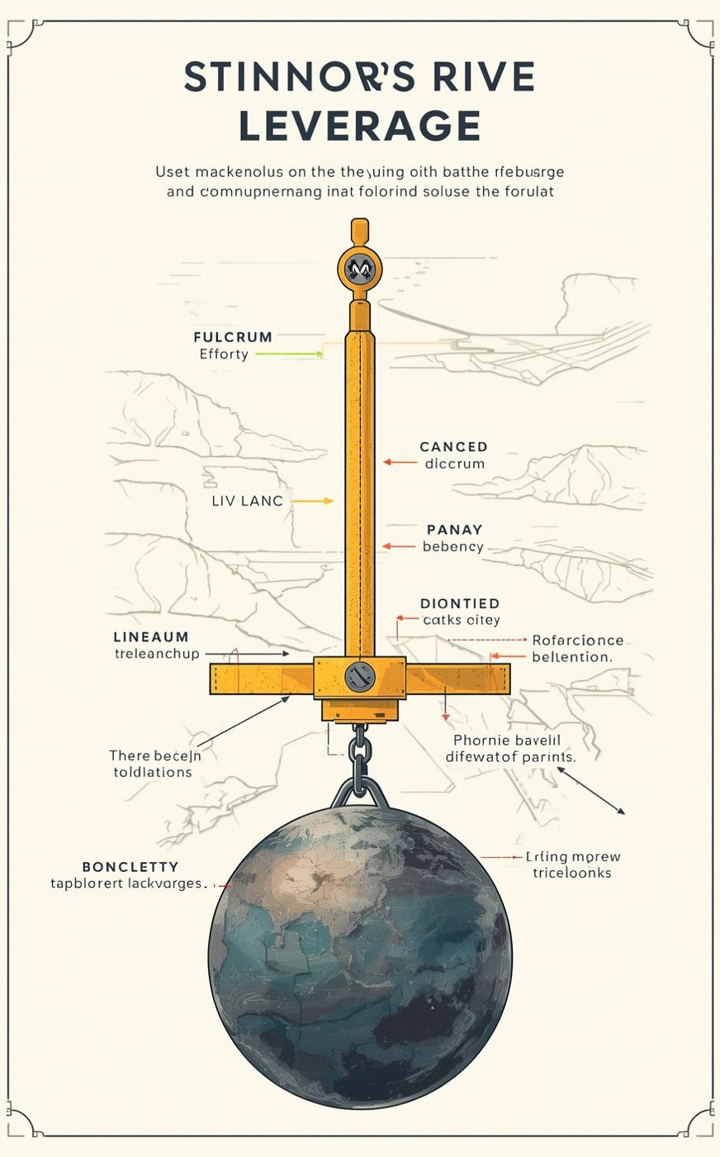

الروافع: آلات بسيطة تُحدث فرقًا
عمل الطالب :- عبدالله الحوراني

Slide 2

مقدمة عن الروافع
تعريف وأجزاء الرافعة
الرافعة هي آلة بسيطة تتكون من قضيب صلب يدور حول نقطة ارتكاز. تتكون من أربعة عناصر رئيسية: القضيب، نقطة الارتكاز، القوة، والمقاومة التي تتحكم في الحركة.

Slide 3
استخدامات وفوائد الروافع
الآلات التي تُحدث فرقًا
الفوائد الميكانيكية
الاستخدامات الأساسية
من الفوائد الميكانيكية الأساسية للروافع هي زيادة القوة، حيث يمكن استخدامها لنقل الوزن الثقيل بجهد أقل. كما أنها تساعد في تغيير اتجاه القوة، مما يزيد من الدقة والأمان في الاستخدام. هذه الفوائد تجعل الروافع أدوات قيمة في الحياة اليومية.
الروافع تُستخدم بشكل رئيسي في تسهيل الأعمال الثقيلة. فهي تسمح للشخص برفع أوزان أكبر مما يستطيع بمفرده، مما يزيد من الكفاءة ويساعد في تقليل الجهد البدني. يتم تطبيق الروافع في العديد من المجالات، بما في ذلك البناء والنقل والأدوات المنزلية.

Slide 4
أنواع الروافع
تصنيف الروافع وميزاتها
النوع الثالث
النوع الثاني
النوع الأول
النوع الثالث يتميز بوجود القوة في المنتصف، كما في الملقط. يُستخدم لتسهيل التقاط الأشياء بدقة، مما يوضح كيف يمكن تحسين القوة والتحكم في الحركة.
النوع الثاني يحتوي على المقاومة في المنتصف، مما يسمح بزيادة القوة المطبقة. مثال شائع هو عربة اليد، حيث تسهل رفع الأحمال الثقيلة وتحسين الكفاءة في العمل.
النوع الأول من الروافع يتميز بنقطة الارتكاز الموجودة في المنتصف. يُستخدم في أدوات مثل الميزان، مما يوفر توازنًا دقيقًا ويسهل رفع الأوزان الثقيلة.

Slide 5
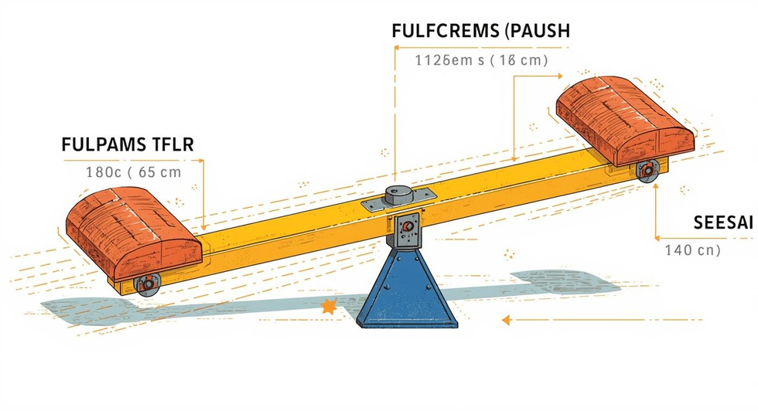
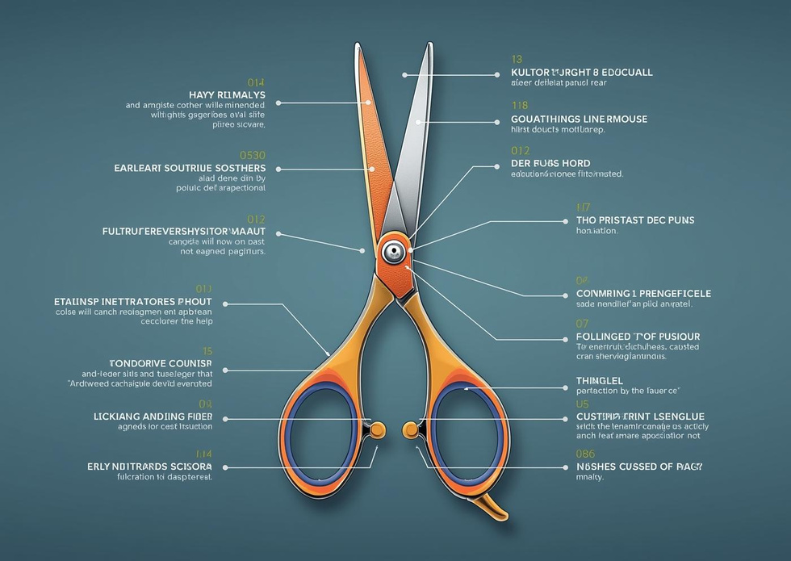
النوع الأول: نقطة الارتكاز في المنتصف
تعريف ونماذج عملية

Slide 6
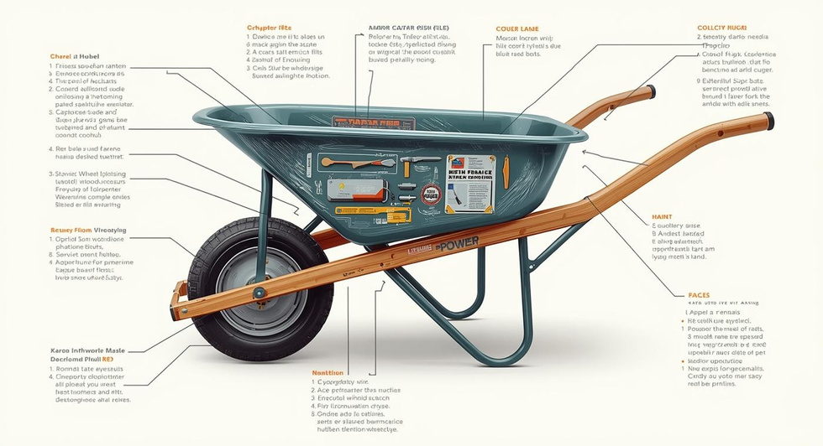
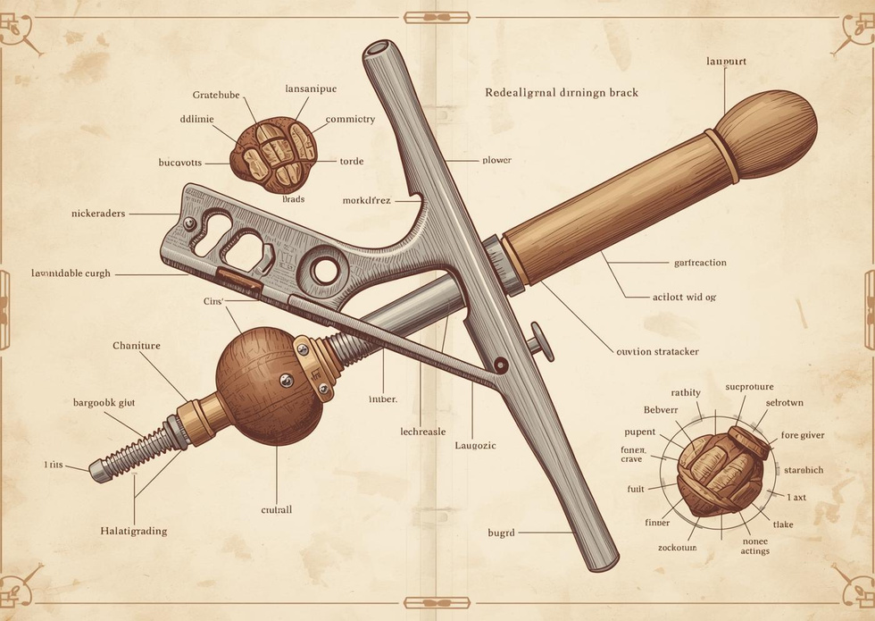
النوع الثاني: المقاومة في المنتصف
الروافع من النوع الثاني تتميز بوجود المقاومة في المنتصف بين نقطة الارتكاز والقوة، مما يتيح استخدامها في أدوات مثل عربة اليد وكسارة البندق.

Slide 7
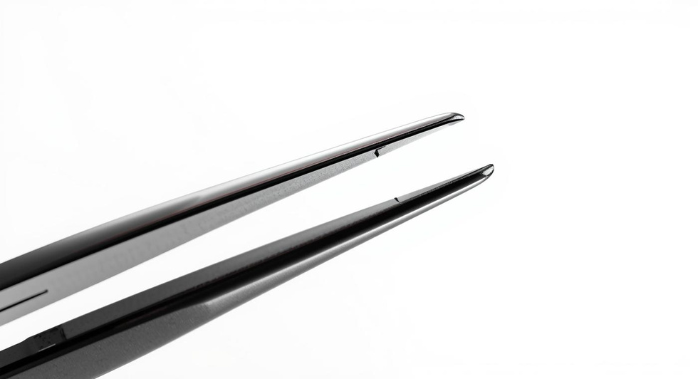
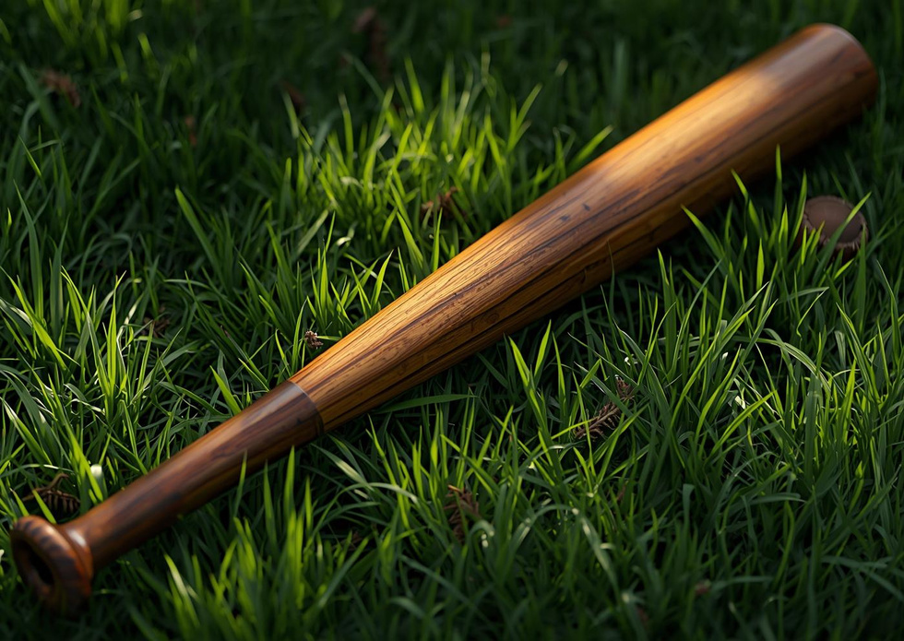
النوع الثالث: القوة في المنتصف
الروافع وفوائدها
النوع الثالث من الروافع يتميز بوجود القوة في المنتصف، مما يعزز الكفاءة في نقل القوة، ويستخدم في أدوات مثل الملقاط ومضرب البيسبول.

Slide 8
مقارنة أنواع الروافع
الرافعة من النوع الثالث | الرافعة من النوع الثاني | الرافعة من النوع الأول
وجه المقارنة
القوة (الجهد)
المقاومة (الحِمل)
نقطة الارتكاز (المحور)
العنصر في المنتصف
الارتكاز - القوة - المقاومة
القوة - المقاومة - الارتكاز
القوة - الارتكاز - المقاومة
الترتيب
زيادة المسافة أو السرعة (تحريك المقاومة لمسافة أكبر).
مضاعفة القوة (رفع أوزان ثقيلة بأقل جهد).
تغيير اتجاه القوة والمضاعفة أو السرعة.
الهدف الرئيسي
دائمًا أصغر من 1 (لا توفر في القوة).
دائمًا أكبر من 1 (توفير في القوة).
قد تكون أكبر من 1، أو أصغر من 1، أو تساوي 1.
الميزة الميكانيكية
الملقط
عربة اليد
الأرجوحة، الميزان ذو الكفتين، المقص، العتلة.
أمثلة شائعة

Slide 9

شكرا لكم

